Slide 1

Индивидуальный проект Елка желаний онлайн
YOUR LOGO
Автор: Гончарук Анастасия Александровна 10Б класс МБОУ СОШ №124 г.о. Самара
Город: Самара Площадка: ГБОУ СО «Гимназия №1 (Базовая школа РАН)»
Преподаватели: Фионина Людмила Евгеньевна, Сопченко Елена Вильевна
Notes:
© Copyright Showeet.com – Creative & Free PowerPoint Templates

Slide 2
Идея проекта
Реализация социально-гуманитарного мероприятия «Елка желаний» через мобильное приложение:
-любой желающий может стать организатором «елки», создателем пункта проведения мероприятия
-любой ребенок может написать письмо Деду Морозу и выбрать пункт, в котором он хочет получить подарок
-желающий может исполнить мечту ребенка в любом уголке страны
Notes:
© Copyright Showeet.com – Creative & Free PowerPoint Templates

Slide 3
Актуальность проекта
Масштабирование гуманитарного движения территориально и количественно
Реализация гуманитарного движения в условиях социальных ограничений (карантины, локдауны)
Notes:
© Copyright Showeet.com – Creative & Free PowerPoint Templates

Slide 4
Задачи:
Цель:
Разработка мобильного приложения «Елка желаний онлайн»
Разработать интуитивно-понятный интерфейс
2. Привязать мероприятие к карте
3. Реализовать административный контроль
Notes:
© Copyright Showeet.com – Creative & Free PowerPoint Templates

Slide 5
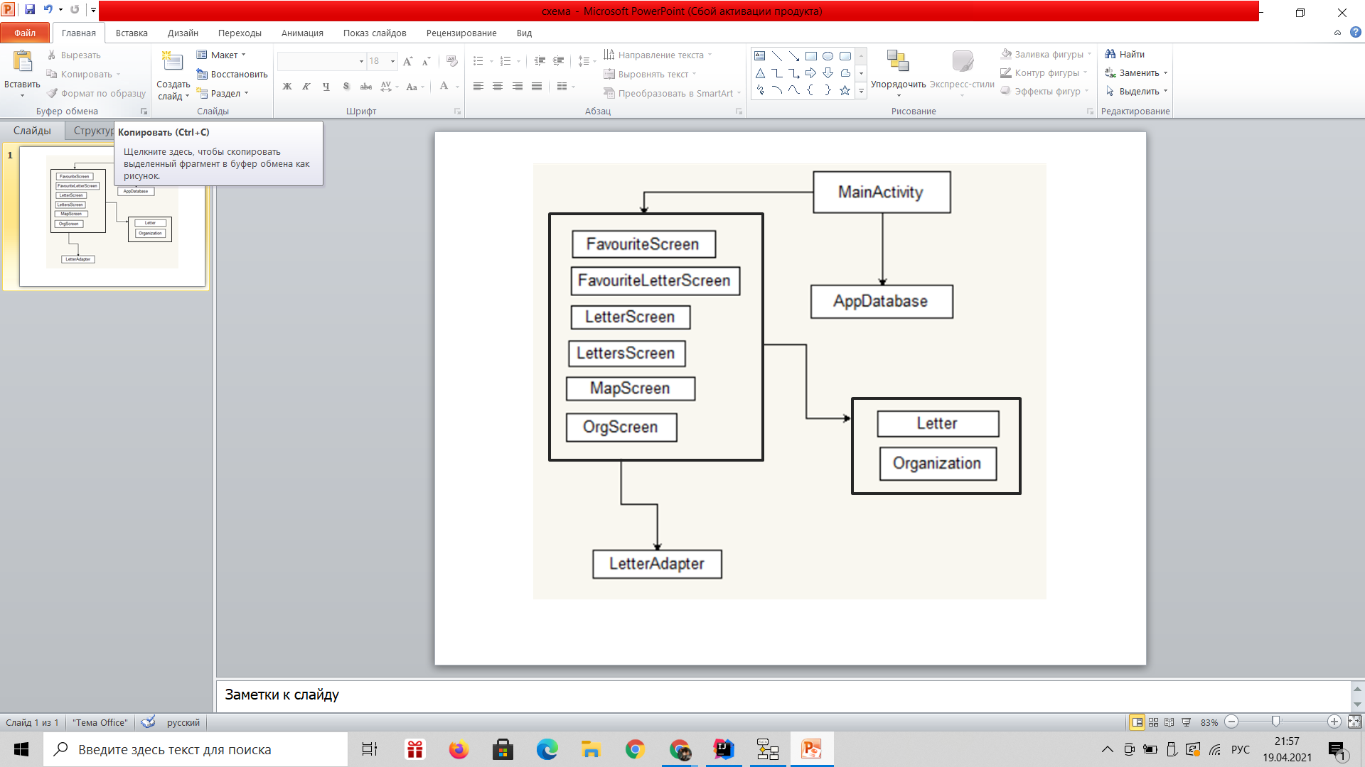
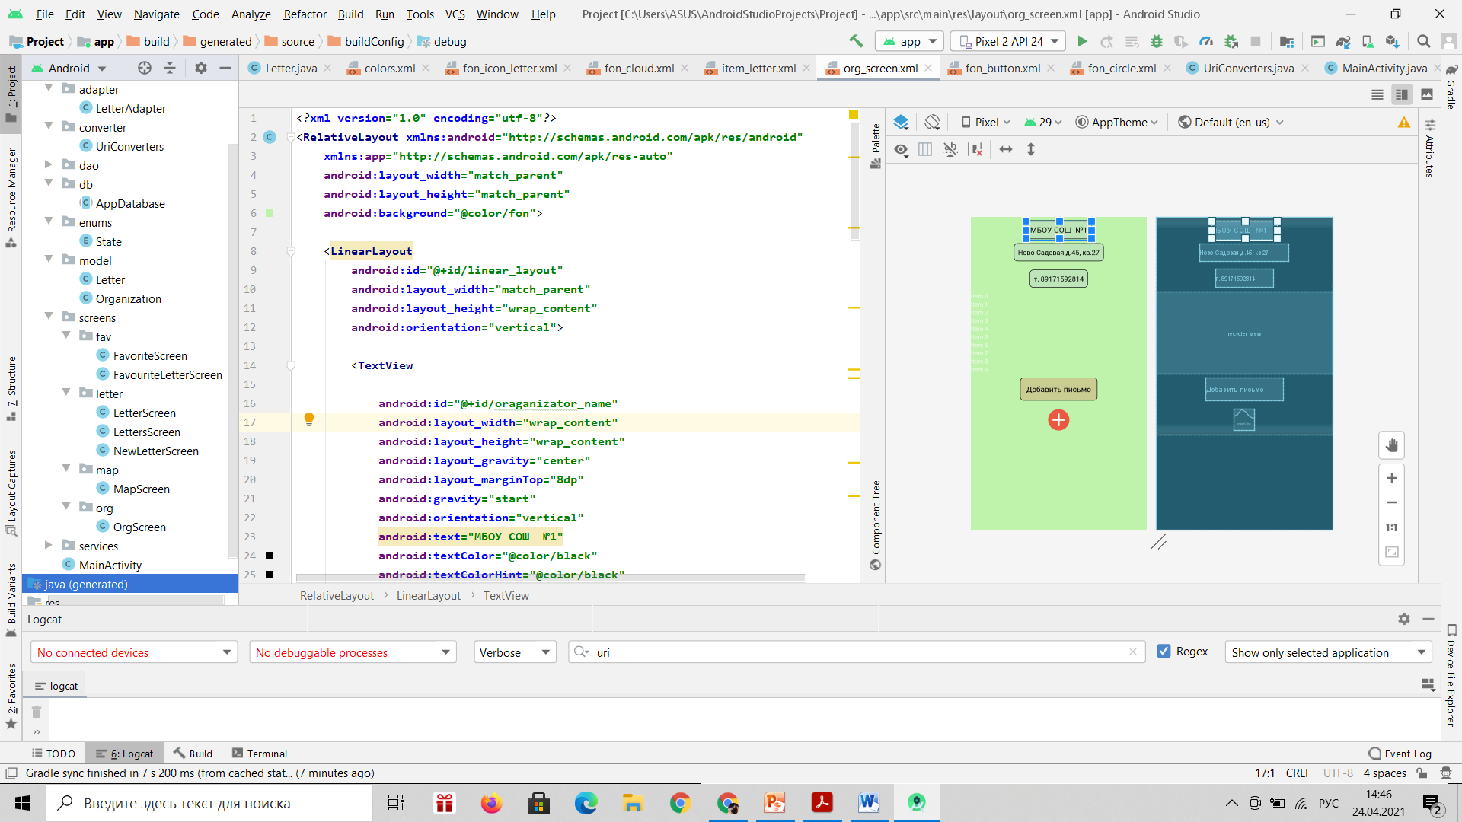
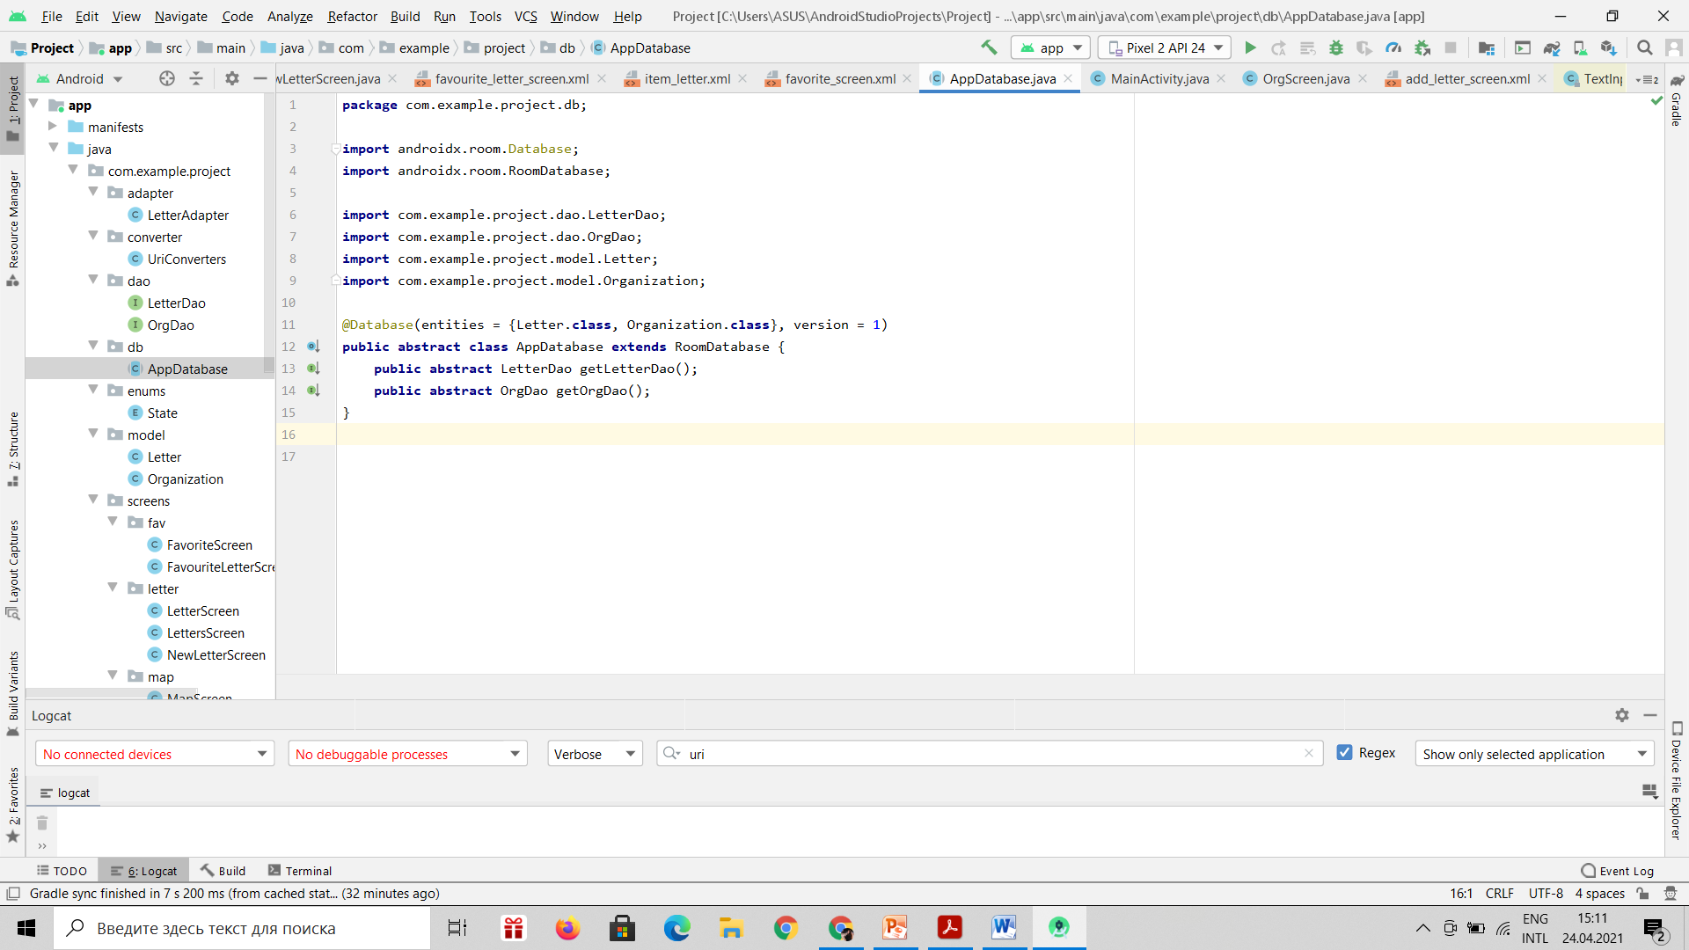
Взаимодействие классов
Notes:
© Copyright Showeet.com – Creative & Free PowerPoint Templates

Slide 6
Основные классы данного приложения
Letter | Organization
String name | String login
String organizationName | String password
Long date | String name
String text | String phoneNumber
String number | String address
List<String> images | double latitude
boolean isFavourite | double longitude
Letter(…) | Organization(…)
Notes:
© Copyright Showeet.com – Creative & Free PowerPoint Templates

Slide 7
Фрагменты для отображения экранов
Класс | Методы
LettersScreen | updateAll() updateList() bindList() setOrganizator(…)
NewLetterScreen | isValid() addImage(…) inflateImage(…)
FavoriteScreen | updateAll() updateList()
Notes:
© Copyright Showeet.com – Creative & Free PowerPoint Templates

Slide 8
Фрагменты для отображения экранов
Класс | Методы
FavouriteLetterScreen | isValid() addImage(…) inflateImage(…)
MapScreen | draw(…) onSingleTapUp(…) checkList(…) setOrganization(…)
Notes:
© Copyright Showeet.com – Creative & Free PowerPoint Templates

Slide 9









Slide 10

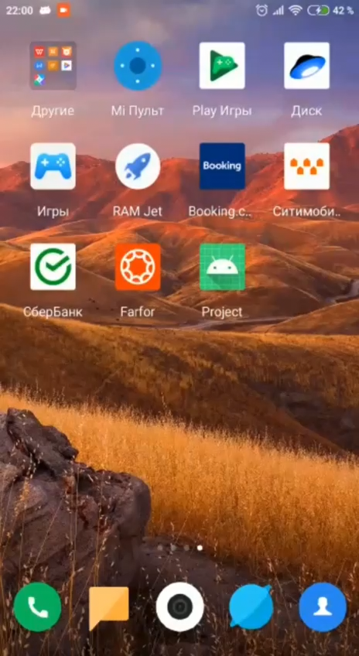

Slide 11












Перспективы развития приложения
Совершенствование административного контроля, работы с персональными данными
Создание чата между пользователями, ссылок на сервисы доставок
Внедрение статуса
и счетчика выполненных желаний
Создание процедуры обновления "Елок желаний"
Усовершенствование системы поиска на карте (по категории подарка, возрасту размещающего и т.д.)
Возможность монетизации
за счет привлечения дополнительного контента
к сопровождающим сервисам, рекламе.
Notes:
© Copyright Showeet.com – Creative & Free PowerPoint Templates

Slide 12
Спасибо за внимание!
YOUR LOGO
Notes:
© Copyright Showeet.com – Creative & Free PowerPoint Templates

